Slide 1



Il progetto Semplifica
CITTA’ DI FIUMICINO
Elementi chiave
www.progettosemplifica.it
Con il contributo di
Presentazione al Pubblico
Roma, Horti Sallustiani, 12 aprile 2012

Slide 2







Soggetti attuatori
con la partecipazione di
Istituto Nazionale Previdenza Sociale Direzione regionale Lazio

Slide 3
Semplifica:
BASE DI PARTENZA ED ATTIVITA’ PREPARATORIE
CITTA’ DI FIUMICINO

Slide 4

1.1 Il costo della burocrazia in Italia
Spesa annuale per oneri burocratici in Italia
Fonte: CGIA di Mestre
Rappresentano il “costo-opportunità” di ottenere i servizi di miglior livello e/o con un minore peso finanziario
70 mld
Articolazione della spesa
Fonte: CGIA di Mestre
Direttiva UE recepita dal Piano Italiano per la Semplificazione prevede – 25% di oneri entro il 2012
Imprese
16 mld
Cittadini
54 mld
Di cui circa metà in red tape …
che rappresenta l’area di intervento
potenziale per provider di Servizi Integrati
Tramite outsourcing dei procedimenti della PA più dispendiosi per cittadini ed imprese…
8 mld
27 mld
Plausibile obiettivo di riduzione del
red tape da parte degli eGSP
(tra il 25-50%)
… a fronte di un meccanismo di contribuzione connesso al valore creato, già condiviso con il sistema delle imprese (Assise di Fiuggi 2011)
Meno
2-4 mld
Meno
7- 13,5 mld
4

Slide 5
1.2 Dettaglio di alcuni oneri per le imprese
Costo per costituire una impresa
Ore investite da una impresa in procedure per pagare tasse, contr.
Tempo di accesso all'elettricità
Italia 2.673 €( 4000 €)
Media europea 399 €
258 giorni e 11 permessi
Italia: più di 6 mesi
Germania: 2 settimane
Incidenza della tassazione sul profitto:
Italia: 68%
Germania: 46%
Tempo ottenimento permesso di costruzione
285 (più di 35 giorni)
Peggiorano i tempi per l’apertura di un’impresa rispetto alla classifica internazionale
… il costo, in proporzione al reddito, è di circa 5 volte superiore in Italia rispetto alla media OCSE
Fonte: The world Bank - http://www.doingbusiness.org/rankings

Slide 6
1.3 Complessità dello scenario normativo
Art. 38 decreto legge n. 112 del 25 giugno 2008 – Implementazione del portale impresa in un giorno
DPR n. 160 del 7 settembre 2010 – Regolamento per la semplificazione ed il riordino della disciplina SUAP
Art. 6 decreto legge n.70 del 13 maggio 2011 - certificazione e documentazione d’impresa e SUAP
Circolare interministeriale del 28 settembre 2011 – Sportello unico attività produttive
Decreto interministeriale del 10 novembre 2011 – misure per l’attuazione del SUAP
Il DL Semplificazione impatta sulla disciplina esistente, non solo perché incide sul miglioramento di alcune procedure SUAP, ma anche perché punta a favorire forme di sperimentazione locale che vadano verso la realizzazione di servizi a valore aggiunto attraverso partenariato pubblico-privato. (art. 12 c.1)
CAD D. Lgs. 82/ 05
D.Lgs.vo 150/09
Gestione associata dei servizi(L. 148/11)

Slide 7
1.4 Elementi chiave dello scenario relativo al “SUAP”
Attivazione dei Suap
4.000 Comuni hanno accreditato un proprio SUAP, molto spesso solo “informativo”
Circa 3.000 Comuni hanno il front-end IT in delega ad UnionCamere
Circa 1.000 Comuni non hanno formalizzato una decisione.
Principali criticità
Debole standardizzazione del FrontEnd
Bassa integrazione dei Back-Office
Difficoltà a sviluppare “Agenzie per le Imprese” e/o di garantire il riutilizzo dei dati
Disomogeneità nella definizione degli adempimenti / regolamenti locali
Assenza di un sistema unitario di autenticazione e pagamento
Difficoltà nel garantire un accesso “standardizzato” da parte delle imprese ai SUAP e a consentire una modalità “one-stop-shop” telematica di fruizione dei servizi

Slide 8
1.5 Mappatura delle esigenze di business dell’utenza SUAP
Aprire, modificare, chiudere con facilità un’attività produttiva
Vogliono
Cittadino aspirante imprenditore
Imprenditore
Utilizzare ogni possibile canale relazionale sia in prima persona che delegando terzi
Accedere ad un unico servizio one-stop-shop
Avere contezza dell’esborso complessivo, effettuare il pagamento, e archiviare l’evidenza della transazione
Dialogare con la medesima modalità con ogni SUAP
Tenere sotto controllo i tempi complessivi e lo stato della pratica
Acquisire in automatico tutte le certificazioni necessarie
Ottenere il supporto necessario alla corretta presentazione dell’istanza
Ottenere supporto anche nell’acquisizione di servizi indirettamente connessi all’istanza principale

Slide 9
1.6 Mappatura delle esigenze degli stakeholders dei SUAP
Governo
Migliorare efficacia ed efficienza dei servizi semplificando l’interazione tra le amministrazioni generando un risparmio sulla spesa pubblica
UnionCamere
Valorizzare gli investimenti ed il portato innovativo connesso ad “Impresa in un giorno”, aumentandone gli accessi
Comuni
Aumentare l’accessibilità del front-end dei SUAP telematici, l’efficacia e l’efficienza dei processi di back-office dei propri SUAP “fisici”. Migliorare la trasparenza e l’integrabilità dei processi
Altre PA
Aumentare il livello di efficacia, efficienza, trasparenza ed integrabilità dei processi verso i gli utenti e verso i SUAP dei Comuni integrando la pro anche servizi legati indirettamente al SUAP
Rappresentanze Datoriali
Offrire ai propri associati un accesso semplificato a servizi elementari e a valore aggiunto con un investimento contenuto ed un elevato livello di personalizzazione
eGovernment Service Providers
Valorizzare la propria capacità finanziaria, tecnologica e di rete per sviluppare una nuova offerta di servizi ad elevata qualità , che valorizzi l’esistente, integrando attori pubblici e privati
Professionisti
Ampliare il proprio mercato accedendo a nuovi segmenti di clientela grazie ad un sistema di VAS altamente personalizzabili ed integrati rispetto agli adempimenti pubblici.
Terze Parti private
Accedere ad un nuovo mercato di utenti interessati ai prodotti / servizi indirettamente connessi alle attività SUAP grazie ad un marketplace sviluppato dall’e-Government Service Provider

Slide 10
2. Semplifica: soluzione tecnica ed organizzativa
CITTA’ DI FIUMICINO

Slide 11

2.1 Situazione as-is
Altre PA
Professionisti
Terze Parti private
Comuni con SUAP in Delega
Rappresentanze Datoriali
UnionCamere
Cittadino aspirante imprenditore
Altre PA
Comuni con SUAP accreditati
Professionisti
Imprenditore
Soggetti abilitati al pagamento

Slide 12

2.2 Prospettiva to-be
Altre PA
Professionisti
Terze Parti private
Comuni con SUAP in Delega
Rappresentanze Datoriali
UnionCamere
Cittadino aspirante imprenditore
eGovernment Service Provider
Altre PA
Comuni con SUAP accreditati
Professionisti
Imprenditore
Semplifica disegna una evoluta piattaforma di pre-front-end, con servizi a valore che si interfacciano con tutti gli esistenti SUAP telematici.

Slide 13
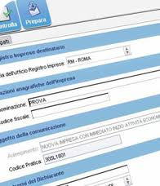
2.3 Un esempio: Apertura di un Bar
Cliclavoro
Market Place
Leasing o
Rigenerazione macchinari
Accesso al Credito
Certificato Antimafia
Tecnici abilitati
Planimetrie e progetto
Finanza Agevolata
Allacci /volture energetici
Documento identità
Altre PA
Professionisti
Terze Parti private
Polizze assicurative
Payment Trace, Booking & Storaging
Comuni con SUAP in Delega
Rappresentanze Datoriali
UnionCamere
Cittadino aspirante imprenditore
Autorizzazione per l’attività di pubblici esercizi con somministrazione di alimenti e bevande
Poste Italiane (eGSP)
Apertura Bar
Altre PA
Comuni con SUAP accreditati
Richiesta Autorizzazione per l’attività di pubblici esercizi con somministrazione di alimenti e bevande
Professionisti
Imprenditore

Slide 14
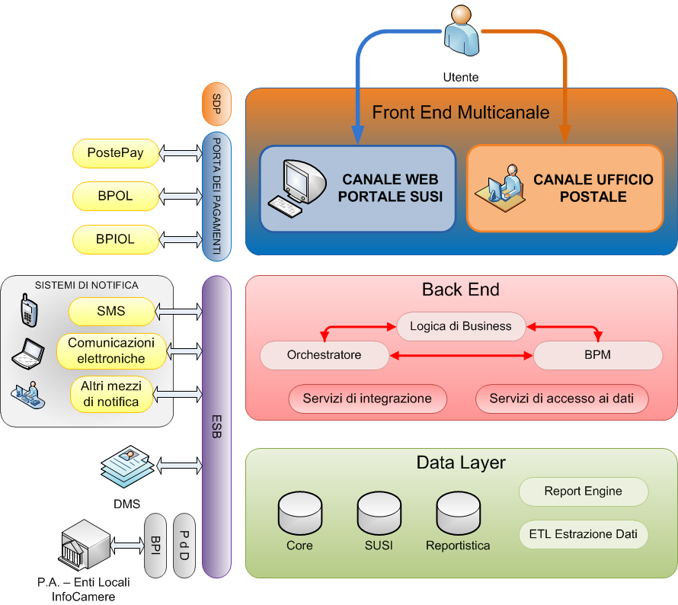
2.4 Architettura proposta per il Sistema dei Servizi...

Slide 15
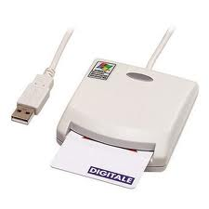




… che si integrerà con i SUAP già realizzati, come quello di Fiumicino
L’Area Attività Produttive del Comune di Fiumicino ha completato il processo di dematerializzazione utilizzando strumenti adeguati per la trasformazione del cartaceo in formato elettronico .
Contestualmente ha provveduto a interfacciare il sistema gestionale alla piattaforma applicativa di front office per l’erogazione dei servizi on line alle imprese.
L’interscambio dei dati permette di poter interagire con l’impresa in tempo reale eliminando i passaggi burocratici. Il sistema è in grado di interagire con PEC, FIRMA DIGITALE, BOLLO VIRTUALE, PROTOCOLLO INFORMATICO, PORTA DEI PAGAMENTI.
L’erogazione dei servizi on line alle imprese viene effettuata attraverso una soluzione gestita in CLOUD facendo particolare attenzione ai requisiti di sicurezza. Tale attività permette un sensibile abbattimento dei costi di gestione e infrastrutturale.
Partner Tecnologico
Comune di Fiumicino

Slide 16
2.5 Tecnologie: aree di investimento previsto
Soluzioni orizzontali:
Soluzione multimodale e multicanale per l’accesso ai servizi
Soluzione di autenticazione unitaria
Piattaforma di pagamenti e dispatching
Soluzione in grado di garantire l’aggregabilità di documenti provenienti da PA e/o da professionisti / organizzazioni indicate dall’utente, e funzionali all’espletamento del servizio.
Soluzioni verticali:
Rilascio progressivo (nel corso di 24 mesi) di 300 adempimenti riferiti ai tutti i settori di attività target.
Rilascio di una soluzione in grado di “rapportarsi” ad un elevato numero di SUAP:
Interoperabilità con il front-end di sistemi che lo prevedano espressamente (es. UnionCamere)
Interoperabilità rispetto agli altri stakeholders pubblici (Regioni, Comuni), con previsione di livelli di integrazione tecnologico-organizzativa adeguata ai livelli di digitalizzazione presenti
Rilascio Soluzione di Marketplace per i professionisti
Soluzioni di integrazione con servizi non connessi direttamente alle pratiche SUAP (p.e. gestione incentivi da finanza agevolata).

Slide 17
2.6 Obiettivi di sviluppo 2012
Circa 550 milioni di euro / anno di red-tape risparmiabili dalle imprese (pari allo 0,03% PIL)
Valore del progetto
Rilascio dei primi servizi abilitativi e avvio operativo del sistema
Pilot test: Fiumicino e UnionCamere
Definizione Calendario esecutivo
Sviluppo Soluzione Tecnologica e di Servizio
Lancio pubblico dell’iniziativa
Definizione requisiti progetto
Workshop Tecnico
Tempo
Marzo 2012
Aprile 2012
2Q2012
3Q2012
4Q2012

Slide 18
CITTA’ DI FIUMICINO
Grazie per l’attenzione
www.progettosemplifica.it
Con il contributo di

